Slide 1

Caminho para o Bem-Estar:
Como Viver com Propósito, Saúde e Equilíbrio
Liliane
Tsukamoto
Entenda como alinhar suas escolhas diárias com um estilo de vida equilibrado e com foco no que realmente importa

Slide 2

Capítulo
01
================
Propósito

Slide 3
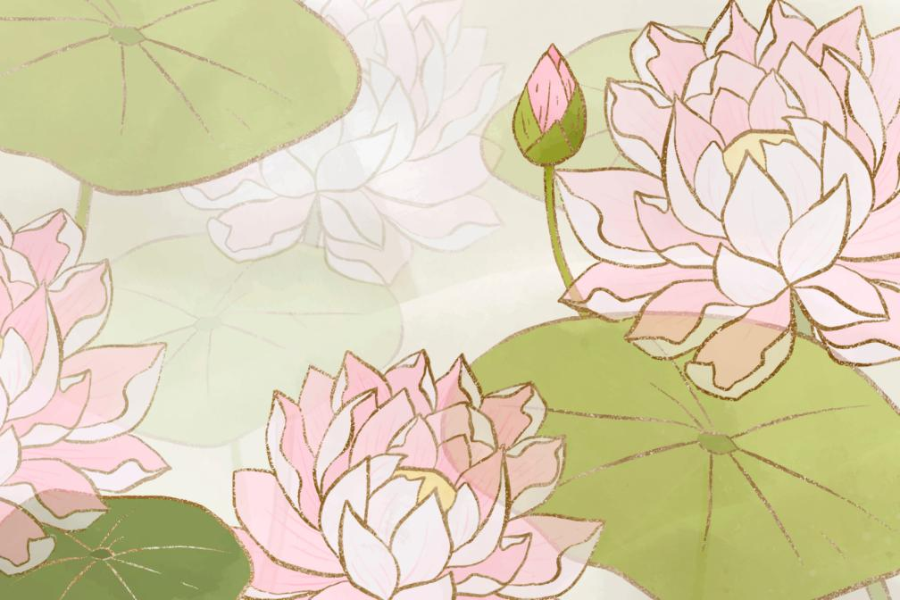
Viva com Propósito:
A Chave para a Felicidade Duradoura
Viver com propósito é entender que cada ação que tomamos tem significado. As pessoas que vivem com um objetivo claro sabem onde querem chegar, e isso dá direção à sua vida. Um propósito sólido nos ajuda a superar dificuldades e a lidar com os desafios da vida de maneira mais equilibrada e serena.
Quando temos um propósito, nosso dia se torna mais motivador, e até mesmo as tarefas cotidianas ganham um novo significado. Encontrar algo que realmente nos mova é o primeiro passo para viver uma vida mais plena e com mais satisfação.
"A vida ganha significado quando você encontra
um propósito.
Viva com intenção,
e cada dia será uma nova oportunidade."

Slide 4
Reflita sobre seus Valores:
Alinhe seus valores e encontre um caminho mais autêntico na vida
Para identificar seu propósito, comece refletindo sobre o que é mais importante para você. Quais valores guiam suas decisões e ações? Pergunte-se o que realmente lhe dá satisfação, como a integridade, a compaixão ou a justiça. Quando você começa a alinhar suas escolhas com seus valores, seu propósito se torna mais claro e você encontra um caminho mais autêntico na vida.
Refletir sobre esses valores ajuda a criar uma base sólida para suas decisões diárias e seu futuro. Ao viver de acordo com o que realmente importa para você, o propósito aparece naturalmente, trazendo mais significado para as suas ações.
"Seus valores são o alicerce de uma vida com propósito.
Ao seguir o que é mais importante para você,
a jornada se torna mais significativa e autêntica."

Slide 5
Explore suas
Habilidades e Talentos:
Potencialize-os para uma vida mais plena
Descubra o que você faz bem e sente prazer em realizar. Suas habilidades naturais, sejam criativas, técnicas ou emocionais, podem ser um reflexo do seu propósito. Ao dedicar tempo para explorar essas habilidades, você perceberá como usá-las para criar um impacto positivo na sua vida e no mundo ao seu redor.
Investir no aprimoramento dessas habilidades é essencial para dar forma ao seu propósito, pois elas são as ferramentas que o ajudarão a alcançar seus objetivos e a viver de maneira mais satisfatória e equilibrada.
"Suas habilidades são ferramentas poderosas para alcançar seu propósito.
Ao cultivá-las, você se torna capaz de transformar seus sonhos em realidade."

Slide 6
Alinhe Suas Paixões e Interesses:
Siga o que ama e
descubra seu verdadeiro propósito
Seu propósito também pode ser encontrado nas coisas que você ama fazer. Paixões como ajudar os outros, aprender continuamente ou criar soluções inovadoras podem direcionar sua jornada. Quando você dedica tempo ao que lhe interessa, seu propósito se revela de forma mais natural, conectando seu prazer com seu impacto.
Seguir suas paixões é uma maneira poderosa de se alinhar com seu propósito. Ao fazer o que ama, você não só encontra realização pessoal, mas também contribui para o bem-estar coletivo e para o seu próprio crescimento.
"Quando você segue suas paixões, o propósito encontra seu caminho.
Não tenha medo de se dedicar ao que te faz feliz — é aí que a verdadeira realização reside."

Slide 7
Capítulo
02
================
Zonas Azuis

Slide 8
A Vida Saudável das Zonas Azuis:
Lições para Todos Nós
São regiões do mundo onde as pessoas vivem mais e com mais saúde. Nessas áreas, como em Okinawa (Japão) e Icaria (Grécia), o segredo para uma vida longa e saudável está em hábitos simples: alimentação balanceada, exercício moderado e conexões sociais fortes. Esses fatores contribuem para uma vida mais equilibrada e com menos doenças.
Fazer escolhas saudáveis não precisa ser complexo. Comer alimentos frescos, movimentar-se regularmente e manter bons relacionamentos são atitudes que, somadas, podem transformar sua saúde e qualidade de vida. Lembre-se de que a longevidade não é só sobre viver mais, mas sobre viver bem.
"Cada pequena escolha saudável é um passo para uma vida mais longa e mais feliz. Cuide de si para viver
o melhor da vida."

Slide 9
Equilíbrio e Paz:
A Arte de Viver Sem Estresse
O estresse constante pode afetar nossa saúde mental e física. Viver sem ele não significa evitar os desafios da vida, mas sim aprender a lidar com eles de maneira mais tranquila e equilibrada. A prática da meditação, a respiração profunda e o tempo de qualidade com os outros são maneiras de encontrar equilíbrio no caos diário.
Reduzir o estresse requer pequenas atitudes diárias. Uma boa alimentação, uma boa noite de sono e momentos de lazer são fundamentais para manter o corpo e a mente em harmonia. Não se esqueça de reservar um tempo para si mesmo.
"A paz está dentro de você. Quando você a encontra,
o mundo ao seu redor
se torna mais leve."

Slide 10
Conexões Humanas:
O Segredo para uma Vida Plena
O ser humano é naturalmente social, e as melhores formas de encontrar felicidade e equilíbrio estão em se conectar com outras pessoas. Estar rodeado por amigos e familiares, compartilhar experiências e apoiar quem amamos são formas poderosas de fortalecer o nosso bem-estar.
As zonas azuis mostram que a longevidade e a felicidade estão profundamente ligadas à qualidade das relações que cultivamos. Não subestime o poder de um sorriso, de um abraço ou de uma boa conversa. Fortaleça os laços afetivos, e isso refletirá diretamente na sua saúde mental e física.
"A felicidade está
em compartilhar. Conecte-se com quem te faz bem e viva a vida em sua plenitude."

Slide 11
O Poder do Descanso:
Recarregue Suas Energias
Em um mundo acelerado, muitas vezes esquecemos o valor do descanso. Dormir bem e dedicar tempo para relaxar são essenciais para a nossa saúde. O descanso não é apenas necessário para repor as energias físicas, mas também é vital para a mente.
As pessoas que vivem nas Zonas Azuis têm uma relação saudável com o descanso. Elas sabem que o equilíbrio entre o trabalho e o lazer é essencial para se manter bem a longo prazo. Não sobrecarregue seu corpo e mente; invista no descanso para ter mais disposição e alegria de viver.
"Descansar é
um ato de autocuidado.
Recarregue-se, e você verá
o mundo com mais
clareza e energia."

Slide 12
Exercício Regular:
O Segredo para um Corpo Forte e
uma Mente Saudável
Manter-se ativo fisicamente não significa ser um atleta de alto desempenho, mas sim encontrar atividades que tragam prazer e bem-estar. Caminhar, dançar ou praticar yoga são ótimos exemplos de exercícios simples que contribuem para a saúde física e mental.
Em zonas azuis, o exercício não é apenas uma atividade para melhorar a aparência, mas sim uma maneira de manter o corpo e a mente jovens. Quando a prática física faz parte da rotina diária, o corpo responde com mais energia, vitalidade e longevidade.
"Movimente-se com prazer e verá seu corpo e mente florescerem. A atividade física é o caminho para um
bem-estar duradouro."

Slide 13
Alimentação Consciente:
Nutrição para o Corpo e a Alma
A alimentação desempenha um papel crucial na nossa saúde. Comer de forma consciente significa prestar atenção no que estamos consumindo, escolhendo alimentos frescos e nutritivos que alimentem tanto o corpo quanto a mente. Nas Zonas Azuis, as pessoas priorizam alimentos naturais e simples, que fornecem a energia necessária para uma vida longa e saudável.
Evite dietas restritivas ou modismos, e foque em uma alimentação equilibrada. Comer com atenção, saborear cada refeição e valorizar os alimentos frescos pode transformar a sua saúde e bem-estar. Quando você alimenta o corpo com carinho, ele responde com mais vitalidade.
"O que você coloca no seu corpo reflete em como você se sente. Escolha alimentos
que nutram sua energia
e seu bem-estar."

Slide 14
Capítulo
03
================
Soft Skills

Slide 15
A Importância das Soft Skills:
Habilidades interpessoais essenciais
para o sucesso
Soft skills são habilidades interpessoais e comportamentais que ajudam as pessoas a interagir de maneira eficaz e harmoniosa com os outros. Elas incluem competências como comunicação, empatia, trabalho em equipe, liderança e gestão do tempo. São mais relacionadas ao comportamento, atitudes e forma como lidamos com situações do dia a dia, seja no trabalho ou na vida pessoal.
Essas habilidades são essenciais porque permitem que as pessoas se adaptem melhor aos desafios, resolvam conflitos de maneira construtiva e colaborem de forma eficaz com diferentes tipos de pessoas. Hoje em dia, elas são altamente valorizadas pelas empresas, pois influenciam diretamente no ambiente de trabalho e no sucesso de projetos em equipe.
"Desenvolver as soft skills promove o autoconhecimento, ajudando você a lidar melhor com emoções e
desafios do dia a dia."

Slide 16
Gestão do Tempo:
Criando Espaço para o Essencial
Vivemos em um mundo acelerado, onde o tempo parece ser cada vez mais escasso. No entanto, a gestão do tempo eficaz é uma das chaves para uma vida equilibrada. Organize seu dia para incluir o que realmente importa: trabalho, lazer, descanso e momentos de conexão com os outros.
Quem consegue administrar bem o tempo não se perde nas distrações e consegue aproveitar o melhor de cada momento. Faça o que realmente importa e aprenda a dizer "não" ao que não agrega valor à sua vida.
"O tempo é o recurso
mais precioso que temos.
Use-o com sabedoria para
o que realmente traz
felicidade e propósito."

Slide 17
Mindfulness:
Vivendo o Agora com Plenitude
Mindfulness, ou atenção plena, é a prática de viver o presente sem se preocupar com o passado ou o futuro. Quando focamos no agora, somos capazes de aproveitar a vida de maneira mais profunda, reduzindo o estresse e aumentando a satisfação diária. Nas Zonas Azuis, a presença e a tranquilidade são práticas diárias que ajudam as pessoas a se conectarem com o momento presente.
Pratique a atenção plena em suas atividades cotidianas, desde uma simples refeição até uma caminhada ao ar livre. Ao fazer isso, você reduz o estresse, melhora o foco e se conecta mais intensamente com a vida ao seu redor.
"Viva o agora,
porque é nele que está a verdadeira beleza da vida.
O presente é o presente que
você oferece a si mesmo."

Slide 18
Resiliência:
Enfrentando os Desafios com
Força Interior
Resiliência é a habilidade de se adaptar às adversidades e superar os obstáculos da vida. As pessoas que vivem nas Zonas Azuis têm uma incrível capacidade de se recuperar de dificuldades, mantendo uma atitude positiva e forte diante dos desafios. Elas sabem que os altos e baixos são parte da jornada e que cada dificuldade traz uma lição.
Cultivar a resiliência é importante para manter o equilíbrio emocional e a saúde mental. Quando você encara a vida com essa mentalidade, consegue passar por momentos difíceis com mais leveza e confiança em si mesmo.
"As dificuldades não são
o fim, mas o começo
de uma nova jornada.
Seja resiliente e
descubra sua força interior."

Slide 19
O Poder da Gratidão:
Como a gratidão pode transformar a vida e promover bem-estar
Quando escolhemos focar nas coisas pelas quais somos gratos, passamos a perceber mais abundância e menos escassez ao nosso redor. Ela nos ajuda a valorizar o presente, a reconhecer o bem nas pequenas coisas e a cultivar uma mentalidade positiva, o que, por sua vez, pode melhorar nossa saúde mental e nossas relações.
Ao praticar a gratidão diariamente, começamos a criar um ciclo positivo de bem-estar, pois nossa atenção se volta para o que temos de bom. Seja por meio de um simples "obrigado" ou de uma reflexão profunda, essa prática pode ser a chave para viver com mais alegria e satisfação. A gratidão nos conecta com o que realmente importa e nos ajuda a ver a vida sob uma nova perspectiva.
"A gratidão não apenas
alivia o estresse, mas também fortalece nossa resiliência
frente às adversidades."

Slide 20
Agradecimentos
================

Slide 21

Agradeço por você ter dedicado seu tempo para ler este eBook. O conteúdo aqui apresentado foi gerado com a ajuda de uma inteligência artificial generativa, que se baseou em diversas fontes e conhecimentos para oferecer insights sobre temas essenciais para a qualidade de vida, propósito de vida, zonas azuis e soft skills. Espero que as ideias e sugestões compartilhadas ao longo deste material possam inspirar você a viver de maneira mais equilibrada, significativa e plena, explorando seu potencial em todas as áreas da sua vida.
Lembre-se de que a busca por uma vida com propósito e bem-estar é uma jornada contínua, e pequenas mudanças diárias podem ter um grande impacto a longo prazo. Ao integrar práticas saudáveis, cultivar suas habilidades interpessoais e alinhar suas paixões com seus valores, você estará criando um caminho sólido para uma vida mais rica e satisfatória. Agradecemos por nos acompanhar até aqui e desejamos que cada passo dado seja em direção a uma vida mais feliz e realizada.

